Slide 1

Projeto A2 - Movies dataset
Gabriel Machado
Victor de Almeida Bombarda

Slide 2

Movies dataset
Ano de lançamento
Dia da semana do lançamento
Gênero do filme
Dados econômicos
Avaliações da crítica
Responsáveis pelo filme
Tempo de duração (min)
Exeção: Dataset - Indústria do cinema

Slide 3

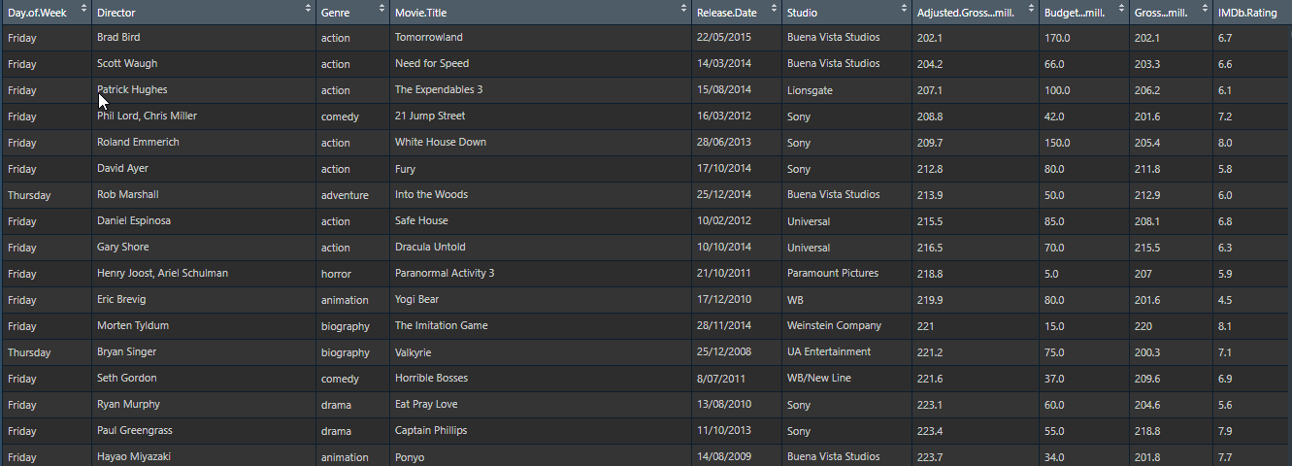
Movies dataset - Principal

Slide 4

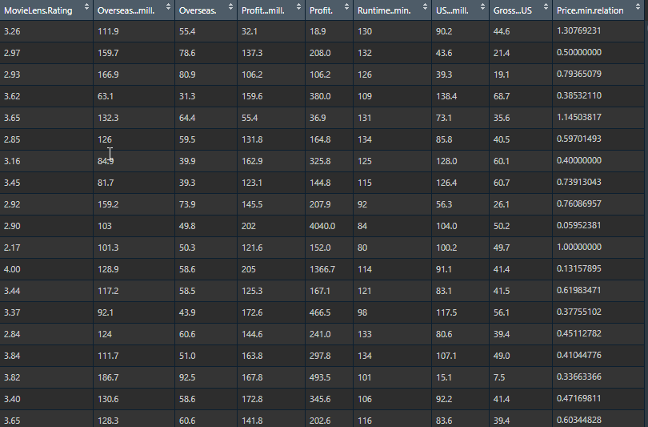

Slide 5
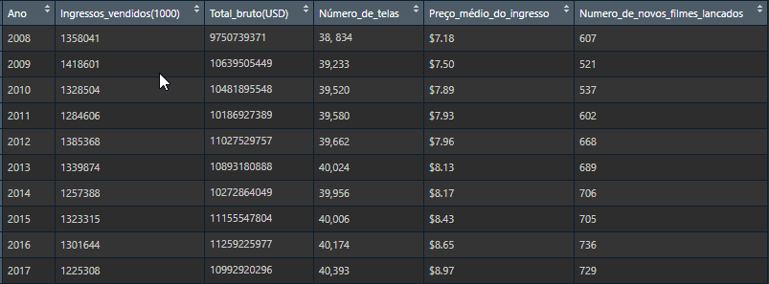
Data set Indústria do cinema - Complementar

Slide 6
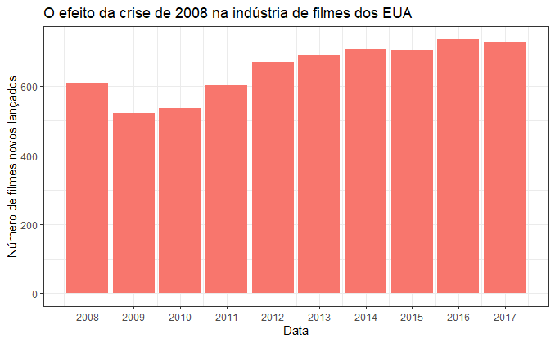

Slide 7

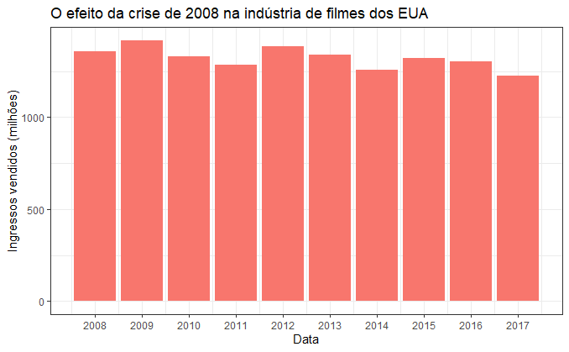
Fluxo nas salas de cinema nos eua

Slide 8
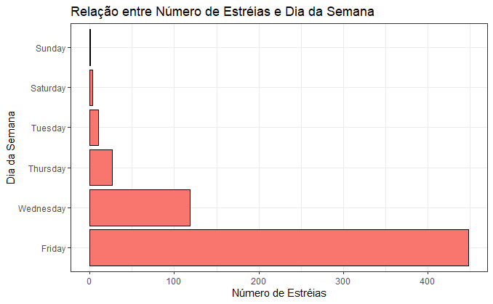
Sexta-feira e quarta-feira

Slide 9
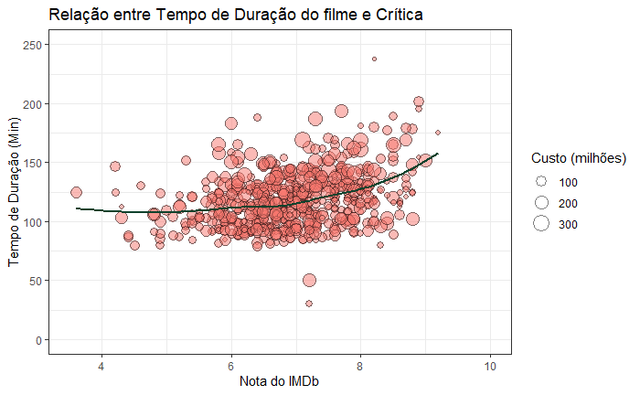
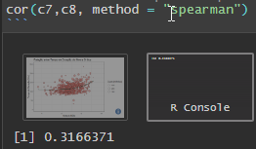
Correlação pelo método de spearman

Slide 10
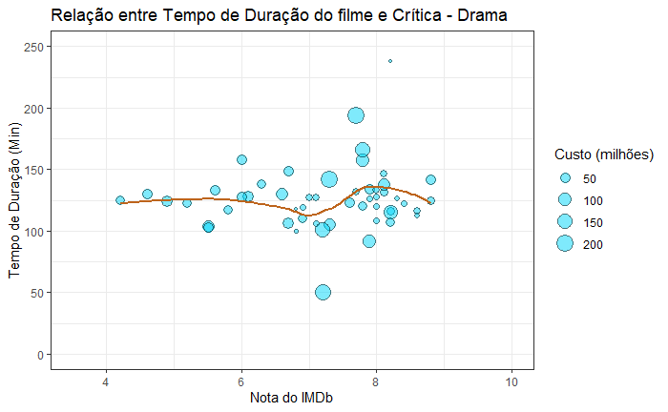
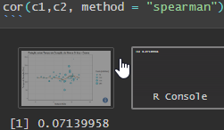
CATEGORIA FILMES DE Drama

Slide 11
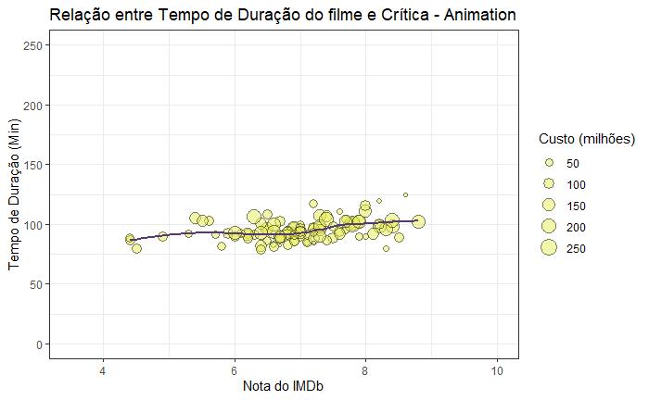
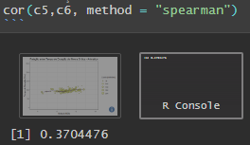
CAtegoria filmes de animação

Slide 12
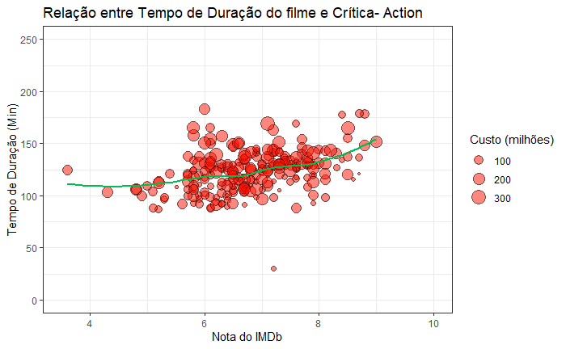
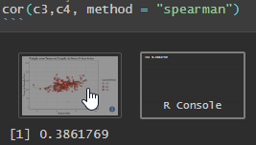
CATEGORIA FILMES DE Ação

Slide 13
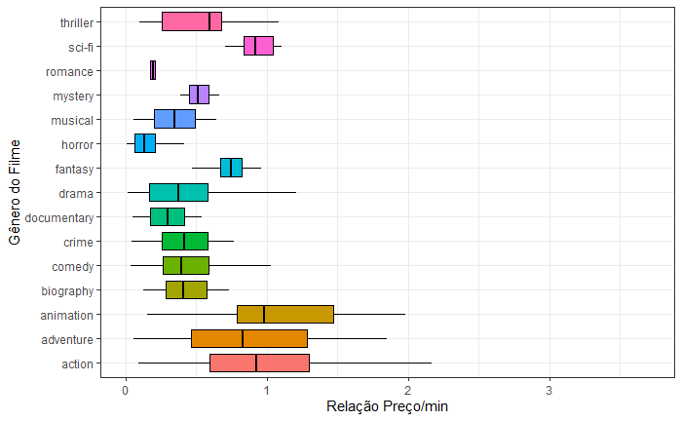
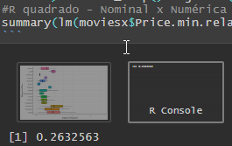
R quadrado indica quão próximos estão os dados em sua linha de regressão

Slide 14
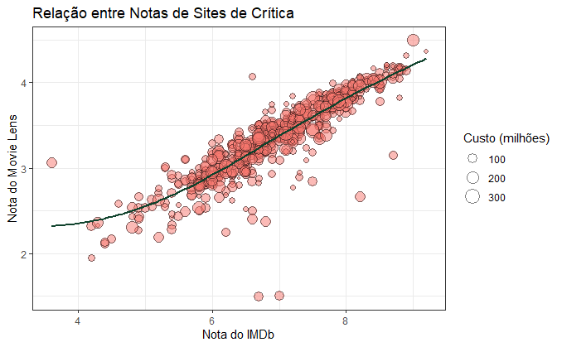
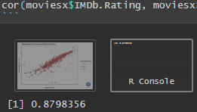
Relação linear com alta correlação

Slide 15
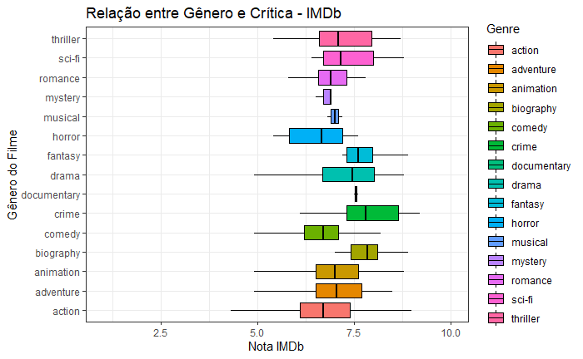
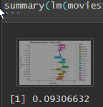
Relação entre Gênero e crítica - IMDb

Slide 16
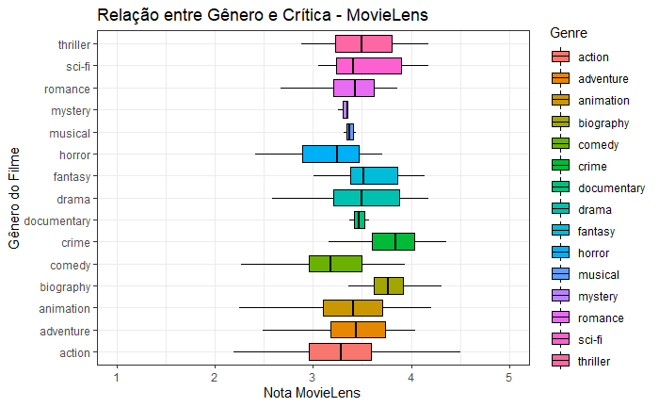
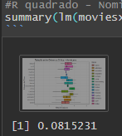
Relação entre Gênero e crítica - MovieLens

Slide 17
Obrigado pela atenção :)
Gabriel Machado
Victor de almeida bombarda

